Slide 1
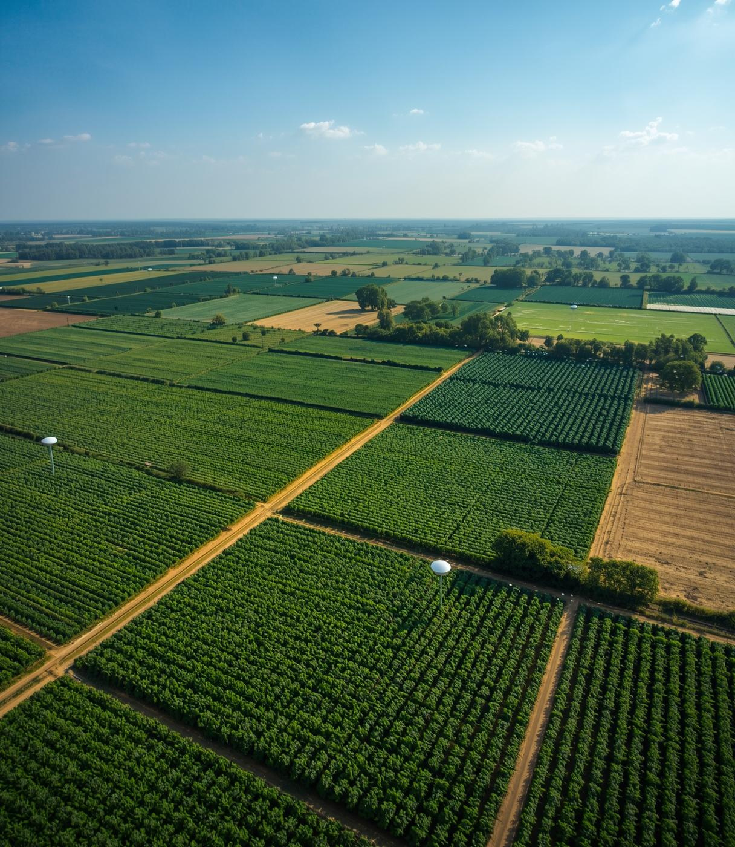
PHÁT HIỆN BẤT THƯỜNG TRONG DỮ LIỆU IOT (NHIỆT ĐỘ, ĐỘ ẨM, CẢM BIẾN MÔI TRƯỜNG) BẰNG SPARK STREAMING VÀ KAFKA
PRESENTED BY
1.TRẦN VÕ BẢO THIÊN - MSHV: 240104052
2.HUỲNH QUỐC BỮU - MSHV: 240104026
GVHD: TS. NGUYỄN THANH BÌNH

Slide 2
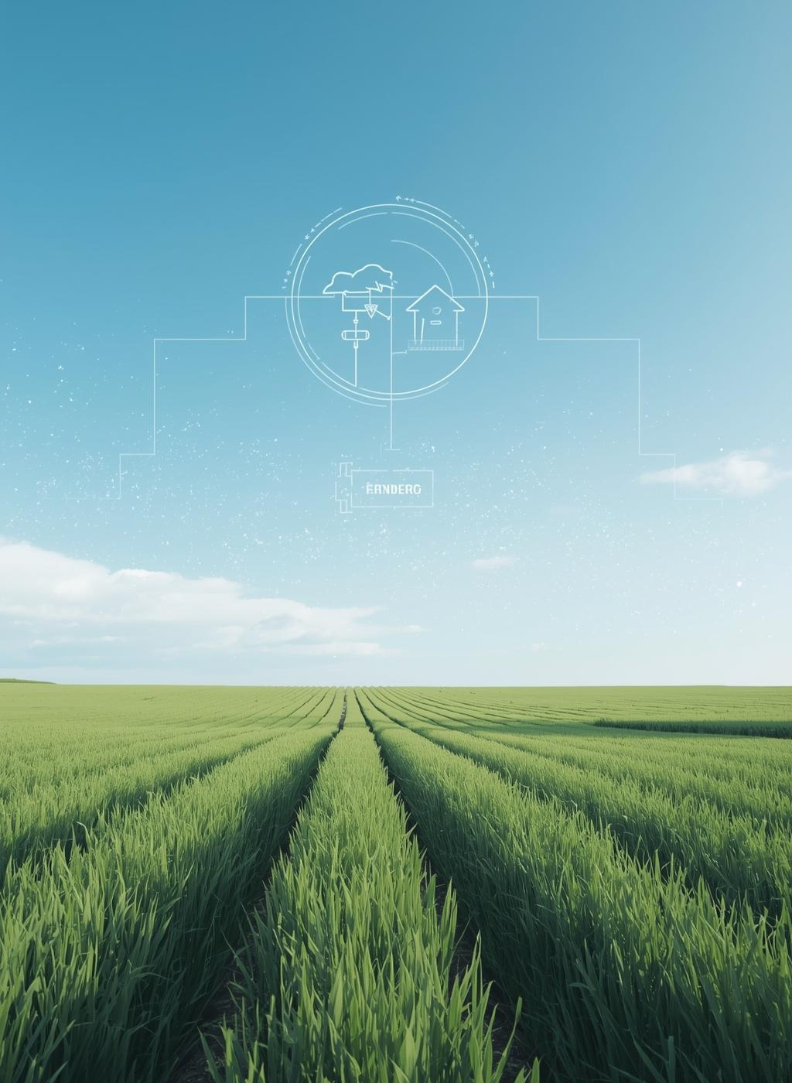
Bối cảnh và Vấn đề
Trong bối cảnh nông nghiệp thông minh, việc giám sát môi trường theo thời gian thực là rất quan trọng để đảm bảo chất lượng và năng suất cây trồng.

Slide 3
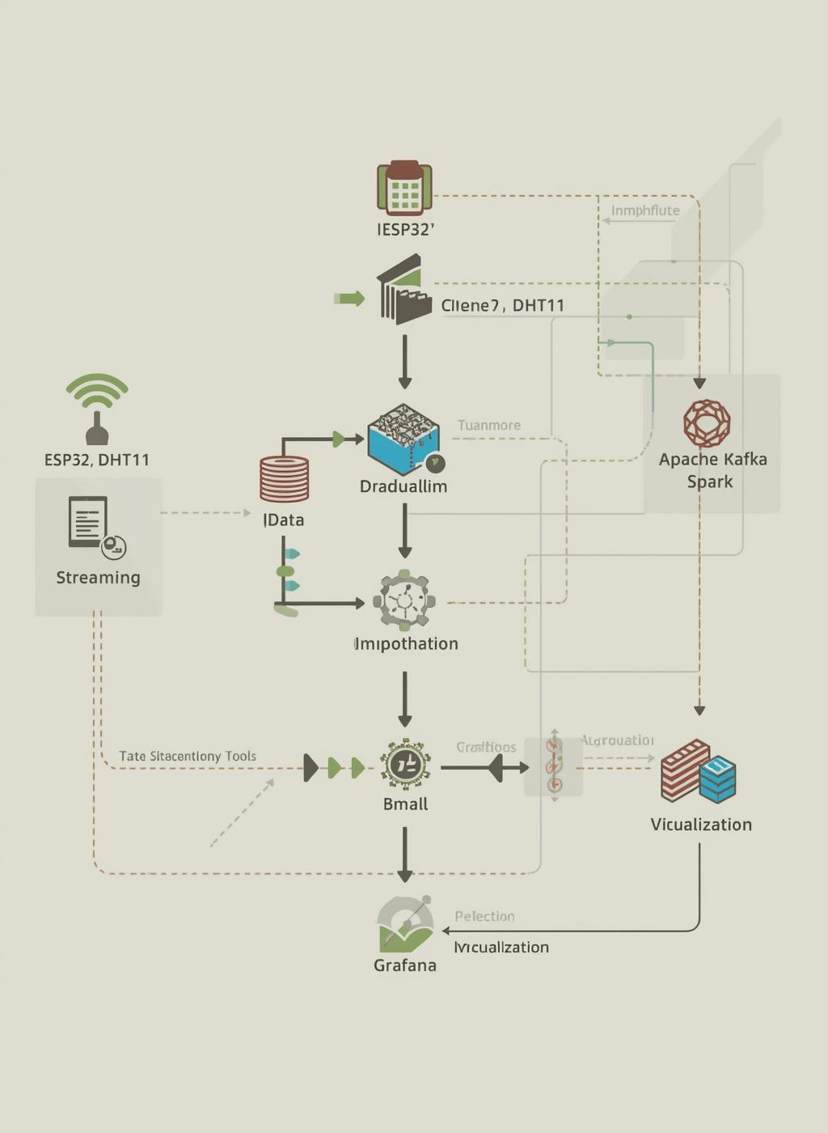
Giải pháp đề xuất
Dự án đề xuất sử dụng Dữ liệu lớn và Điện toán đám mây để phát hiện các bất thường trong thời gian thực từ dữ liệu cảm biến IoT, đảm bảo chất lượng cây trồng được cải thiện và năng suất được đảm bảo trong nông nghiệp thông minh.

Slide 4
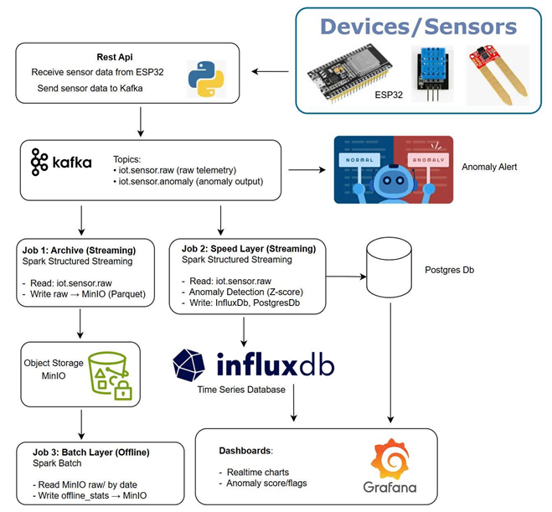
Hệ thống kiến trúc
Hệ thống kiến trúc cho dự án giám sát môi trường theo thời gian thực bao gồm nhiều thành phần IoT, đóng vai trò quan trọng trong việc thu thập và truyền dữ liệu.

Slide 5
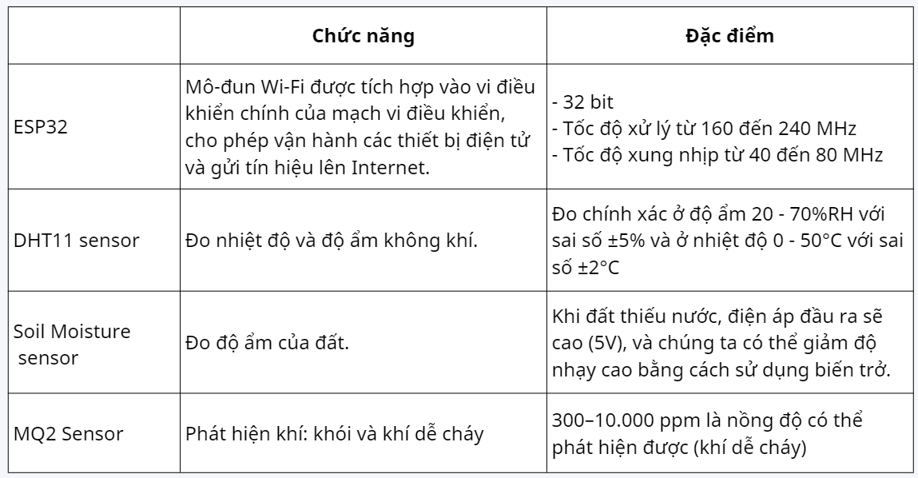
Thiết bị phần cứng

Slide 6
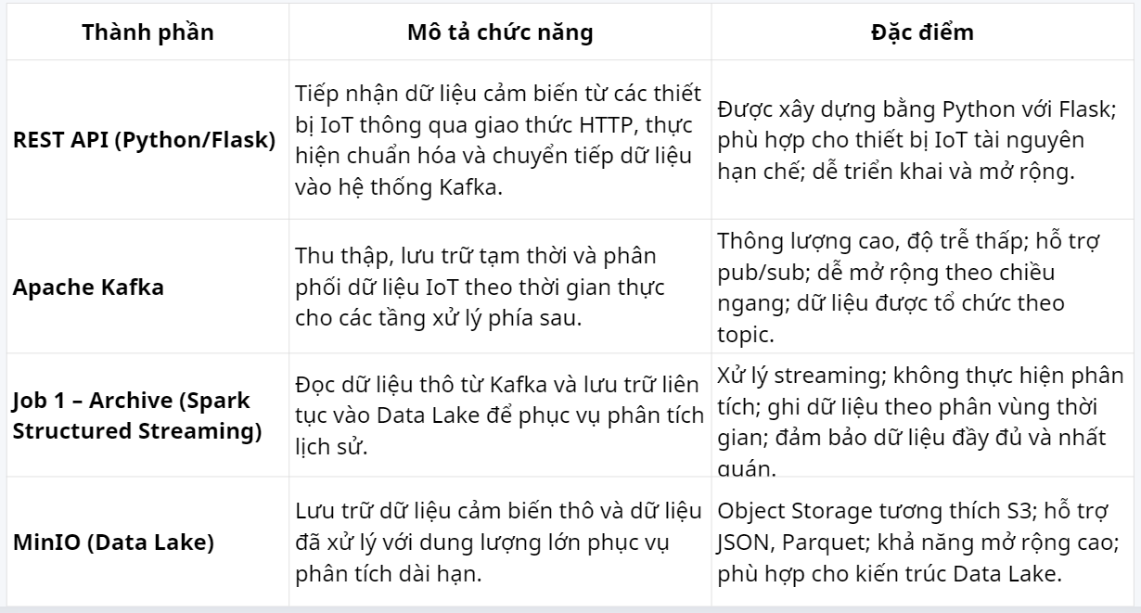
Hệ thống xử lý data

Slide 7
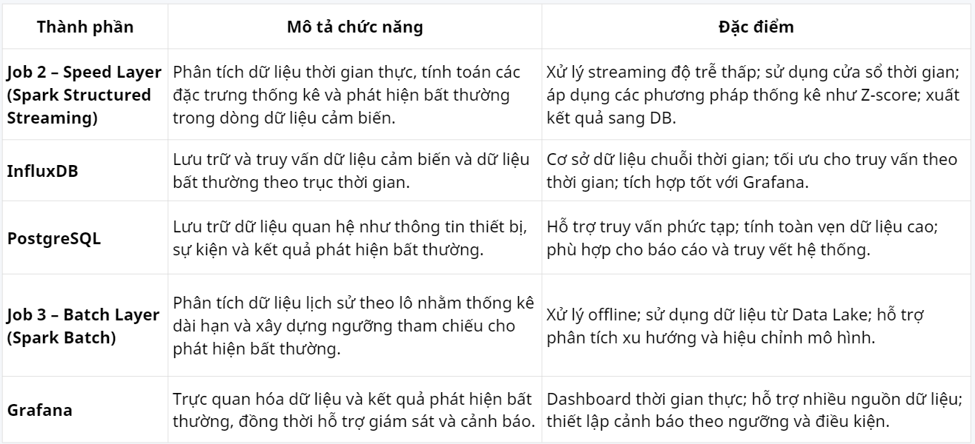
Hệ thống xử lý data

Slide 8
Phát hiện bất thường
  Phương pháp Unsupervised
  Sử dụng Z-score
  Tính mean, std theo sliding window
  |Z-score| ≥ 3 → Anomaly
  Lưu & giám sát qua InfluxDB, PostgreSQL

Slide 9
Demo
Link github: GitHub - buuhq-uit/uit-bigdata-cloud-team32: uit-bigdata-cloud-team32

Slide 10

Kết luận và Hướng phát triển
Kết luận
- Hệ thống hoạt động ổn định với dữ liệu realtime
- Phát hiện được bất thường trên nhiều loại cảm biến
- Kiến trúc mở rộng, tách biệt ingestion – processing – storage
Hướng phát triển
- Thay Z-score bằng Isolation Forest / Autoencoder
- Tích hợp MQTT cho IoT thực tế
- Triển khai cloud (AWS / GCP)

Slide 11

Cảm ơn thầy và các anh/chị đã lắng nghe !!!

